Slide 1
《网络互联网技术》
第15章 广域网基础

Slide 2
【单元背景】

Slide 3

学习目标
◆ 了解广域网接入技术
◆ 配置路由器点对点协议PPP
◆ 配置PAP
◆ 配置CHAP
◆ PPPOE接入技术

Slide 4
学习目标
通过本章的学习，希望您能够：
掌握点对点协议工作原理
掌握点对点协议配置方法
Notes:
通过本章的学习，您将系统的了解有关路由的一些原理及配置，包括：
路由基础：熟悉路由的概念及分类．
路由的各种术语及参数
OSPF路由协议：了解OSPF路由协议的运行原理，OSPF工作流程及配置
BGP路由协议：了解BGP在网络中的应用，原理及配置
单臂路由在企业当中的应用

Slide 5

课程议题
广域网技术基础

Slide 6
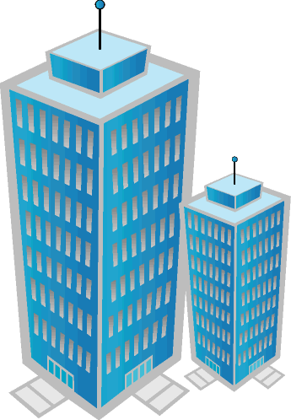
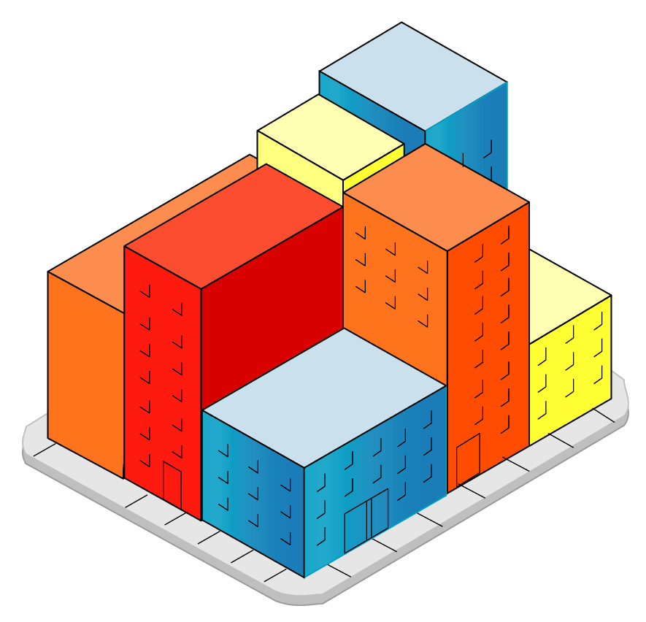


广域网的概念
服务供应商

Slide 7
广域网的定义
为用户提供远距离数据通信业务网络
通常使用电信部门(服务商)的传输设备
包括电路交换和包交换网络

Slide 8
广域网的特点
广域网（Wide Area Networks，WAN）
距离远、带宽小、延时大
局域网
范围小、延时小、带宽大、成本低

Slide 9
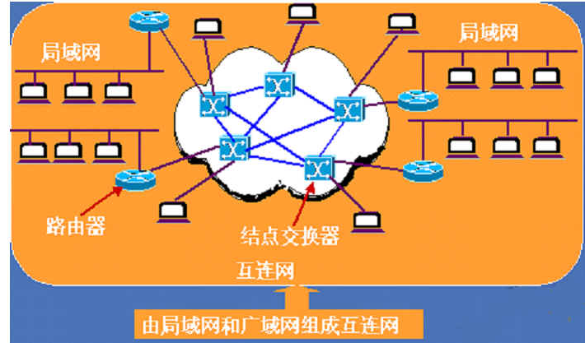
广域网的传输

Slide 10
广域网服务运营公司
中国电信
中国吉通
中国联通
中国网通

Slide 11
广域网连接类型
WAN
专线
交换式
DDN
……
电路交换
分组交换
电话服务
ISDN
X.25
Frame

Slide 12
专线连接
独享，预先订制。象私家车，只为特定对象服务。
适用大数据传输，数据流量恒定的环境。
点对点的同步串行链路;
一般建议在如下场合使用：
长连接的时间,全天候服务;
较短的距离
同步串口
点到点专线

Slide 13
电路交换
在电话网中按需拔号技术，使用专用物理线路。
用于规模小连接，短时间访问，临时把远程用户连接到网中。
使用异步串行连接;
连接方式有：拔号上网，ISDN，ADSL
传输数据之前，先建立连接，数据独享连接带宽，不论有无数据传输，连接都被独占。传输结束后，要释放连接。
异步串口
电路交换
Telephone
Company

Slide 14
包交换
多个网络设备共享一条从源点到目的点到点链路，进行数据传输，节省传输成本。
传输的数据分组，标有目的地址发往网络，不需建立专门的连接，根据分组地址，一级级地转发到目的地。
常用的连接方式有：x.25和FR
共享物理线路，性价比较高；可用于长时间连接；跨地域连接。
同步串口
分组交换连接
Service
Provider

Slide 15
广域网工作模型
网络层
链路层
物理层

Slide 16
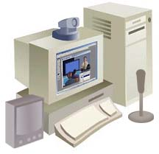
广域网接入技术（第一层）
专线
电路交换
服务供应商
分组交换
服务供应商
物理层标准: X.21 EIA/TIA-232 EIA/TIA-449 V.24 V.35 HSSI G.73 EIA-530

Slide 17
广域网接入技术（第二层）
专线
HDLC, PPP
PPP, HDLC
电路交换
服务供应商
X.25, Frame-Relay
分组交换
服务供应商
链路层协议: LAPB(平衡链路接入)、Frame Relay、HDLC、 PPP、SDLC(同步数据链路)

Slide 18
广域网常见链路层协议
点到点协议（PPP）
高级数据链路控制（HDLC）协议
帧中继（Frame Relay）
将WAN网络高层的数据, 封装在通过WAN的线路上传输的帧中.
是WAN的主要部分
HDLC和CSMA/CD区别

Slide 19
高级数据链路控制HDLC
HDLC：高级数据链路层协议。
HDLC是CISCO串行线路缺省封装协议，只允许CISCO设备连接，与其他供应商设备不兼容。
与没有运行CISOC IOS的设备连接, 使用PPP。

Slide 20
广域网帧的封装格式
常用点对点广域网封装协议: HDLC、PPP
PPP:用于链路建立中检查链路质量；支持PAP和CHAP密码验证。
HDLC：思科串行线路缺省协议，只允许点对点的连接。
连接非CISCO设备，需要使用其他封装类型, 如FR，PPP。

Slide 21
帧格式区别
HDLC (CISCO/ISO)
帧头
地址
控制
专署
DATA
FCS
帧尾
控制信息开支小,简洁, 不能验证,设备要求高
PPP
帧头
地址
控制
协议
DATA
FCS
帧尾

Slide 22
课程议题
常见的广域网类型

Slide 23
常见的广域网类型
PSTN
公共电话交换网PSTN（Public Switched Telephone Network）是以电路交换技术为基础的广域网类型，主要用于传输模拟话音的电话网络。P S T N是一种电路交换的网络，可看作是物理层的一个延伸，在PSTN内部并没有上层协议进行差错控制。通信双方建立连接后，电路交换方式独占一条信道，当通信双方无信息时，该信道也不能被其他用户所利用。

Slide 24
常见的广域网类型
X.25
X . 2 5是在2 0世纪7 0年代，由国际电报电话咨询委员会CCITT制定“在公用数据网上，以分组方式工作的数据终端设备DTE和数据电路设备DC之间接口”。对应于OSI参考模型底下三层：分别为物理层、数据链路层和网络层。

Slide 25
常见的广域网类型
DDN
数字数据网DDN（Digital Data Network）是一种利用数字信道，提供数据通信的传输网，主要提供点到点及点到多点的数字专线或专网。DDN为用户提供的基本业务是点到点的专线。从用户角度来看，租用一条点到点的专线就是租用了一条高质量、高带宽的数字信道。
DDN由数字通道、DDN结点、网管系统和用户环路组成。DDN的传输介质主要有光纤、数字微波、卫星信道等。DDN采用数字交叉连接DXC（Data CrossConnection）技术，为用户提供半永久性连接电路，即DDN提供的信道是非交换、用户独占的永久虚电路（PVC）。

Slide 26
常见的广域网类型
帧中继
帧中继FR（Frame Relay）技术是由X . 2 5分组交换技术演变而来。F R的引入是由于过去2 0年来通信技术改变。2 0年前，人们使用慢速、模拟和不可靠的电话线路进行通信，当时计算机的处理速度很慢且价格比较昂贵，结果是在网络内部使用很复杂的协议来处理传输差错，以避免用户计算机来处理差错恢复工作。

Slide 27
常见的广域网类型
ATM
ATM技术基本思想是让网络中传输的所有信息，都以一种长度较小、且大小固定的信元（C el ）进行传输。信元的长度为5 3个字节，其中信元头是5个字节，有效载荷部分占4 8字节。
ATM网络是面向连接的通讯。它首先发送一个报文进行呼叫，请求建立一条链接接；后来的信元沿着相同的路径，去往目的结点。ATM不保证信元一定到达目的结点，但信元到达一定是按先后顺序。假设发送方依次发送信元1和信元2，如果两个信元都到达目的结点，则一定是信元1先到，信元2后到。

Slide 28
课程议题
E1数字链路

Slide 29
1．E1链路的基本概念
E1是由CCITT颁布数字链路，通俗的称呼叫“一次群信号”。E1是一种物理线路上的数据传输规范。一般用于电信级业务的传输中，传输速率为2048kb/s。
目前常说E1专线可以简单理解为：由电信运营商SDH/PDH技术为企业远程节点之间互联，提供标准速率为2.048Mbps，物理层协议标准默认为G.703的WAN链路技术，如图.

Slide 30
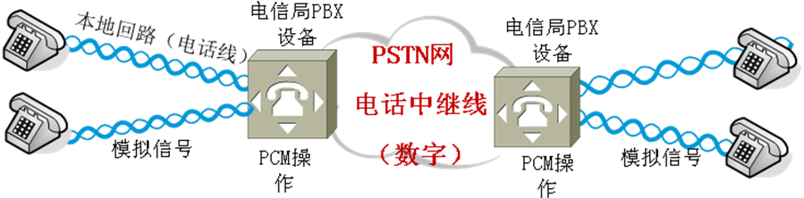
2．PCM机制
E1这个概念起源于PCM机制，是PCM机制的一种复用标准。
当连接到数字端局一个电话用户打电话时，从本地回路出现信号是普通模拟信号，这个模拟信号在端局被编码解码器（Codec）数字化，产生7比特或8比特组成数。从某种意义上来说，编码器和调制解调器相反。后者将数字位串换为被调制的模拟信号；前者将连续的模拟信号转换为数字位串。编码解码器每秒进行8000次抽样（125微妙/样本）。

Slide 31
3．E1技术特点
E1数字链路技术的主要特点是：
一条E1是2.048M的链路，用PCM编码。
一个E1的帧长为256个bit，分为32个时隙，一个时隙为8个bit。
每秒有8k个E1的帧通过接口，即8K*256=2048kbps。
每个时隙在E1帧中占8bit，8*8k=64k，即一条E1中含有32个64K。
注：时隙为电信传输网中的基本速率单位。值为64Kbps。

Slide 32
4．E1帧结构
在E1传输信道的帧结构中，E1信道中每8bit组成一个时隙（TS），由32个时隙组成了一个帧（F），16个帧组成一个复帧（MF）。根据时隙所承载Data类型以及这些数据目的地不同，可将E1分为非成帧、成帧、成复帧。

Slide 33
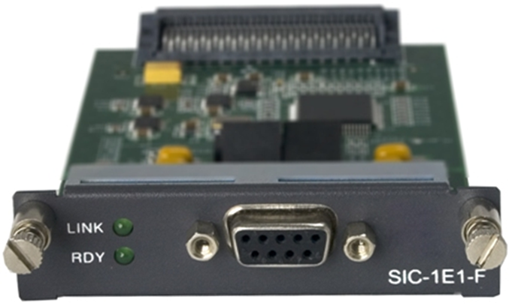
5．E1接口的物理连接
路由器上的E1接口模块有E1和CE1两种，E1接口模块只能做非信道化E1的配置。
而CE1接口模块既支持成帧的配置还支持非成帧的配置。E1/CE1接口均支持PPP、HDLC、FR等主流数据链路层协议，如图15-4所示。

Slide 34
6．配置E1接口
Router（config）# controller E1 0/0/0
Router（config-contr）# linecode {ami | hdb3}
! 可选配置，默认为HDB3
Router（config-contr）# framing {crc4 | no-crc4}
! 可选配置，默认为CRC4
Router （config-contr）#channel-group 0 timeslots 1-4，6-7
Router（confgi-contr）#channel-group 1 timeslots 9-10
Router （Config-contr）#exit
Router（config）#int S0/0/0：0
Router（config-if）#encap ppp
Router（config-if）# ip add 10.1.1.1 255.255.255.252
Router（config-if）#no shutdown
。

Slide 35
课程议题
数字用户线路DSL

Slide 36

1．什么是DSL
DSL（（Digital Subscriber Line）的中文名是数字用户线路，DSL是一种宽带接入技术，是以电话线为传输介质的传输技术组合。
DSL是一种以铜制电话双绞线为传输介质的传输技术，该技术在公用电话网络的用户环路上支持对称和非对称传输模式，解决了经常发生在网络服务供应商和最终用户间的“最后一公里”的传输瓶颈问题，如图15-5所示数字用户线路工作场景。
。

Slide 37
2．DSL的分类
数字用户专线DSL(Digital Subscriber Line)技术基于普通电话线的宽带接入，它在同一铜线上分别传送数据和语音信号，数据信号并不通过电话交换机设备，减轻了电话交换机的负载；并且不需要拨号，一直在线，属于专线上网方式。
DSL是一族标准的统称，也称为xDSL，DSL包括ADSL(Asymmetric Digital Subscriber Line,非对称数字用户线)、RADSL、HDSL和VDSL等等。
。

Slide 38
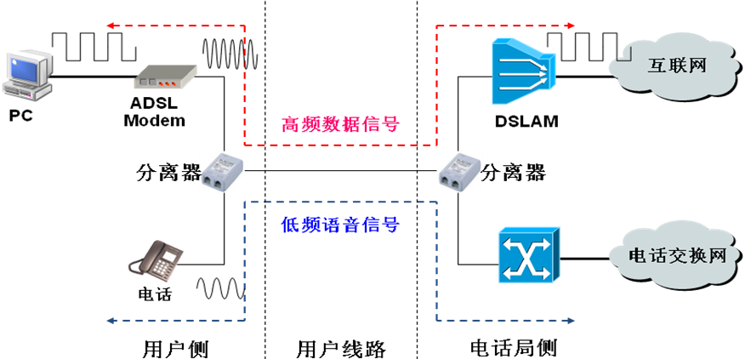
2．ADSL概述
ADSL（Asymmetric Digital Subscriber Line ，非对称数字用户环路）是一种新的数据传输方式。它因为上行和下行带宽不对称，因此称为非对称数字用户线环路。它采用频分复用技术把普通的电话线分成了电话、上行和下行三个相对独立的信道，从而避免了相互之间的干扰。即使边打电话边上网，也不会发生上网速率和通话质量下降的情况。通常ADSL在不影响正常电话通信的情况下可以提供最高3.5Mbps的上行速度和最高24Mbps的下行速度。
。

Slide 39
课程议题
点对点协议PPP

Slide 40
PPP概述
PPP（Point-to-Point Protocol）点到点协议，是为在像点对点这样的简单链路设计的链路层协议。
PPP协议的特点：
这种链路提供全双工操作，并按照顺序传递数据包
一种分层的协议包括LCP和NCP两层，
提供了一种在点对点的链路上封装多协议数据报（ IP 、IPX和AppleTalk）的标准方法。
能够控制数据链路的建立、配置和测试
能够对IP地址进行分配和使用
能够进行错误检测、支持身份验证
有协商选项，能够对网络层的地址和数据压缩等进行协商

Slide 41
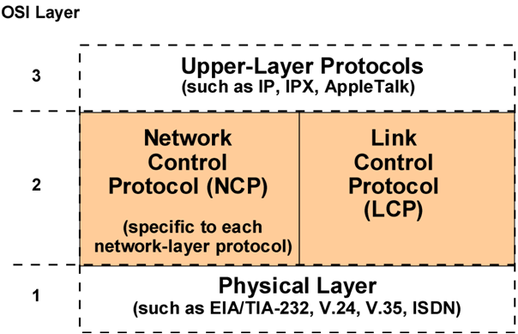
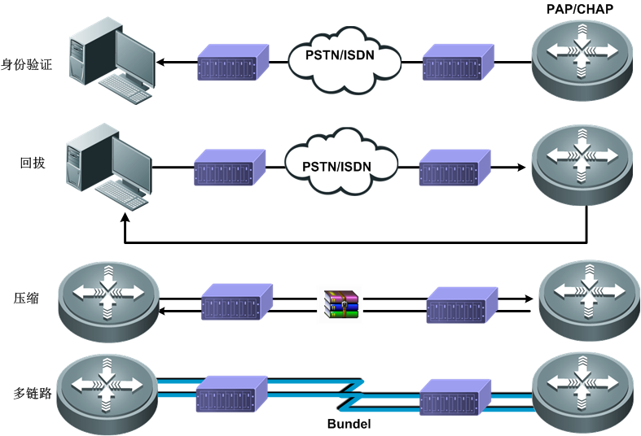
PPP协议体系结构
PPP协议使用了OSI分层体系结构中的3层
网络层用来配置不同的网络
数据链路层用来配和建立连接
物理层用来实现点到点的连接，将IP数据报封装到串行链路的方法
PPP LCP选项
错误检测
身份验证（PAP/CHAP）
回拔
压缩
多链路

Slide 42
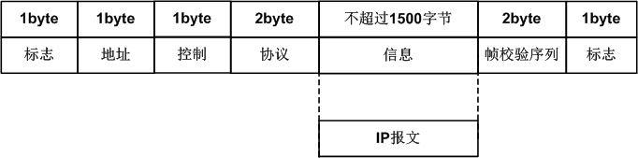
PPP帧结构
PPP帧格式和HDLC帧格式相似，主要区别：PPP是面向字符的，而HDLC是面向位的。

Slide 43
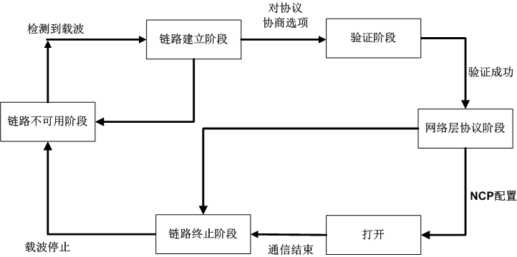
PPP的工作过程
在点对点链路的配置、维护和终止过程中，PPP需经历以下几个阶段：
链路不可用阶段
链路建立阶段
验证阶段
网络层协议阶段
网络终止阶段

Slide 44
课程议题
PAP和CHAP

Slide 45
PAP和CHAP认证
PPP支持两种授权认证：
密码验证协议，PAP（Password Authentication Protocol）
挑战握后验证协议，CHAP（Challenge Hand Authentication Protocol）
密码验证协议（PAP）通过两握手机制，为建立远程节点的验证提供了一个简单的方法
挑战握手验证协议（CHAP）使用三次握手机制来启动一条链路并周期性的验证远程节点

Slide 46
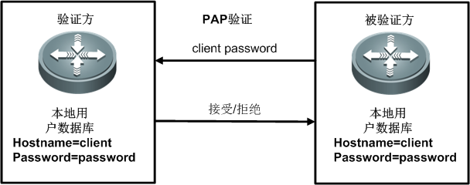
PAP认证
PAP认证使用两次握手机制
PAP不是一种健壮的身份验证协议
身份验证时用户名和和密码在链路上以明文发送
由于验证重试的频率和次数由远程节点来控制，因此不能防止回放攻击和重复的尝试攻击。

Slide 47
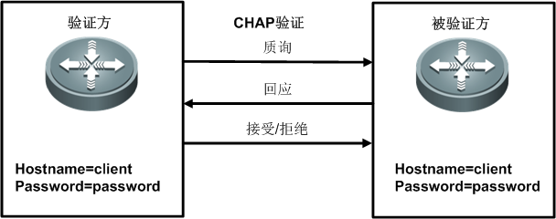
CHAP认证
CHAP认证使用三次握手机制
验证方向被验证方发起挑战
被验证方法送加密的应答
验证方返回最终认证结果
它只在网络上传送用户名而不传送口令

Slide 48
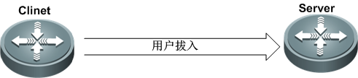
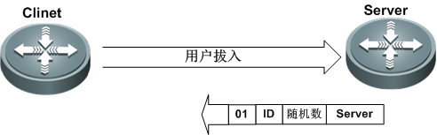
PPP验证过程
CHAP身份验证呼叫阶段
CHAP身份验证挑战阶段
Notes:
图中的所有内容都必须讲（包括每个字段的意义和作用）！

Slide 49
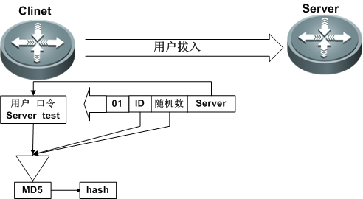
PPP验证过程
CHAP身份验证回应阶段
Notes:
图中的所有内容都必须讲（包括每个字段的意义和作用）！

Slide 50
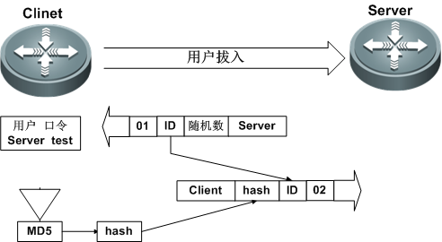
PPP验证过程
CHAP身份验证回应阶段
Notes:
图中的所有内容都必须讲（包括每个字段的意义和作用）！

Slide 51
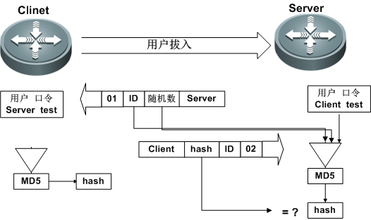
PPP验证过程
CHAP身份验证确认阶段
Notes:
图中的所有内容都必须讲（包括每个字段的意义和作用）！

Slide 52
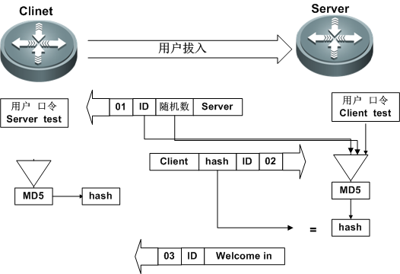
PPP验证过程
CHAP身份验证确认阶段（成功）
Notes:
图中的所有内容都必须讲（包括每个字段的意义和作用）！

Slide 53
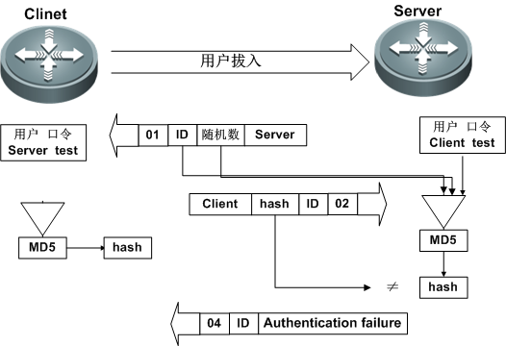
PPP验证过程
CHAP身份验证确认阶段（失败）
Notes:
图中的所有内容都必须讲（包括每个字段的意义和作用）！

Slide 54
课程议题
PPP配置

Slide 55
配置PPP协议
配置时钟频率
Router(config-if)#clock rate bps
配置时钟频率，需要在DCE设备上配置
锐捷设备默认自动配置
配置封装类型
Router(config-if)#encapsulation encapsulation-type
只能在广域网接口上配置封装类型
验证接口配置
Router# show interface serial

Slide 56
配置PAP/CHAP认证
配置PAP认证
服务器端，建立本地口令数据库
(config)#username name { nopassword | password { password | [0|7] } }
服务器端，要求进行PAP认证
(config-if)#ppp authentication { chap | pap | chap pap | pap chap } [callin]
客户端将用户名和口令发送到对端
(config-if)#ppp pap sent-username username [ password encryption-type password ]
配置CHAP认证
服务器端和客户端，建立本地口令数据库
(config)#username name { nopassword | password { password | [0|7] } }
服务器端，要求进行CHAP认证
(config-if)#ppp authentication { chap | pap | chap pap | pap chap } [callin]

Slide 57
配置实例
配置PAP认证
RA(config)# username user1 password 0 pw
RA(config-if)# encapsulation PPP
RA(config-if)# ppp authentication PAP
RB(config-if)# encapsulation PPP
RB(config-if)# ppp pap sent-username user1 password 0 pw
配置CHAP认证
RA(config)# username rb password 0 pw
RA(config-if)# encapsulation PPP
RA(config-if)# ppp authentication CHAP
RB(config)# username ra password 0 pw
RB(config-if)# encapsulation PPP

Slide 58
锐捷网络，
让您的网络尽在掌握 !

